Slide 1
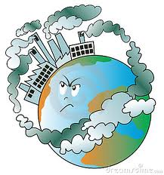
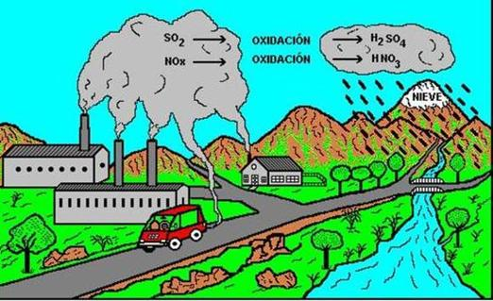
Medio ambiente
Contaminación cc

Slide 2
QUEMA DE BOSQUES
Un incendio forestal es el fuego que se extiende sin control en terreno forestal afectando a combustibles vegetales. Un incendio forestal se distingue de otros tipos de incendio por su amplia extensión, la velocidad con la que se puede extender desde su lugar de origen, su potencial para cambiar de dirección inesperadamente, y su capacidad para superar obstáculos como carreteras, ríos y cortafuegos.

